Slide 1



Niveau
Mathématiques
Niveau
1AC
Semestre 1 - Période 1
Leçon 1
Introduction aux nombres négatifs
Tâche 3
Reconnaître la valeur absolue d’un nombre

Slide 2









Banque des icones utilisées dans les slides
Slide réservé à l’enseignant
Consignes et explications données aux élèves (à dire à haute voix)
L’élève prête l’attention à l’enseignant
L’élève lève la main avant de répondre
L’élève utilise l’ardoise pour répondre
L’élève recopie la correction sur le livret
Pratique autonome
Pratique guidée en binôme

Slide 3

Repérage dans la semaine
Séance 1
Identifier les nombres inférieurs à 0
Séance 2
Représenter les nombres positifs et les nombres négatifs sur une droite numérique.
Séance 3
Reconnaître la valeur absolue d’un nombre .
Séance 4
Comparer des nombres
Séance 5
Additionner deux nombres entiers en utilisant la droite numérique

Slide 4

Structure de la séance
1
Ouverture de la séance
10 min
2
Modelage
10 min
3
Pratique guidée collective (VdC)
10 min
4
Pratique guidée en binôme
10 min
5
Pratique autonome
12 min
6
Clôture
3 min

Slide 5




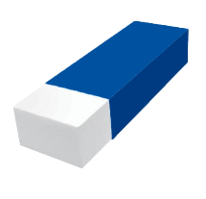
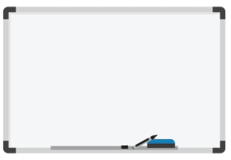
Matériel nécessaire
Livret de l’élève
Autre matériel

Slide 6


Une banque des bons et mauvais comportements
Bons comportements
Mauvais comportements
J’oublie
mon ardoise

Slide 7

Contrôler les cahiers
et corriger l'exercice maison
6 min

Slide 8
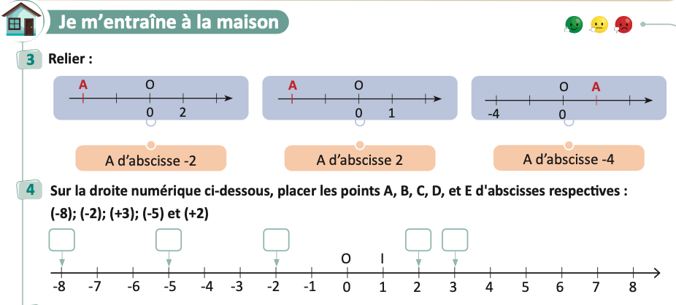
On commence par la correction de l’exercice maison de la séance précédente.
L’enseignant contrôle les réalisations d’un échantillon d’élèves avant de passer à la correction au tableau
Page 9

Slide 9
Prenez la correction sur vos livrets.
L’enseignant explique la réponse et donne 30s aux élèves pour recopier la correction sur les livrets.
A
D
B
E
C
Page 9

Slide 10

Activité rituelle
3 min

Slide 11

Lexique
1 min

Slide 12
Notez bien que ces mots en français seront utilisés au cours de cette séance et pendant toute la leçon.
O
Donnez la traduction de ces termes en arabe..
Distance
مسافة
Abscisse
أفصول

Slide 13

La distance entre l’origine O et le point I d’abscisse 1 sur une droite numérique est :
O
L’enseignant choisit des élèves au hasard, y compris parmi ceux qui n’ont pas levé la main. On diversifie le choix des élèves.
La distance entre l’origine O et le point I d’abscisse 1 sur une droite numérique est :
L’origine
L’abscisse
L’unité

Slide 14

La distance entre l’origine O et le point I d’abscisse 1 sur une droite numérique est : l’unité
O
L’enseignant affiche et lit la réponse
La distance entre l’origine O et le point I d’abscisse 1 sur une droite numérique est :
O
I
0
1
L’unité
L’unité

Slide 15

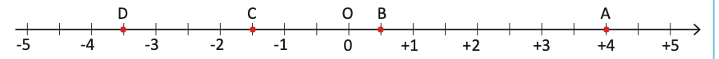



Quelle est l’abscisse et la distance du point A à l’origine?
O
L’enseignant choisit des élèves au hasard, y compris parmi ceux qui n’ont pas levé la main. On diversifie le choix des élèves.
Observer la droite numérique suivante:
L’abscisse du point A est :

Slide 16


Quelle est l’abscisse et la distance du point B à l’origine?
O
L’enseignant choisit des élèves au hasard, y compris parmi ceux qui n’ont pas levé la main. On diversifie le choix des élèves.
Observer la droite numérique suivante:
L’abscisse du point B est :

Slide 17


Quelle est l’abscisse et la distance du point C à l’origine?
O
L’enseignant choisit des élèves au hasard, y compris parmi ceux qui n’ont pas levé la main. On diversifie le choix des élèves.
Observer la droite numérique suivante:
L’abscisse du point C est :

Slide 18
Quelle est l’abscisse et la distance du point D à l’origine?
O
L’enseignant choisit des élèves au hasard, y compris parmi ceux qui n’ont pas levé la main. On diversifie le choix des élèves.
Observer la droite numérique suivante:
L’abscisse du point D est :
-3,5
3,5

Slide 19
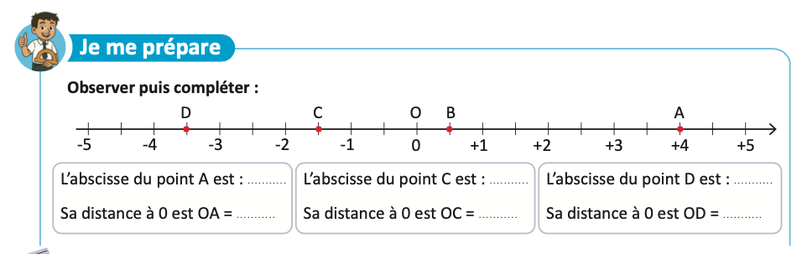
Complétez
O
L’enseignant lit et explique :
Page 10

Slide 20
Prenez la correction sur vos livrets.
O
L’enseignant explique la réponse et donne 30s aux élèves pour recopier la correction sur les livrets.
+4
-1,5
-3,5
4
1,5
3,5
Page 10

Slide 21

Déclaration de l’objectif
de la séance
1 à 2 min

Slide 22

Exprimez votre avis?
O
L’enseignant donne 30s aux élèves pour réfléchir, puis invite deux ou trois d'entre eux à répondre.
Quels sont les nombres dont la distance à 0 est 4,5?

Slide 23
A la fin de cette séance, vous serez capables de :
O
L’enseignant déclare l’objectif.
Reconnaître la valeur absolue d’un nombre .

Slide 24



Tâche principale
10 min

Slide 25

Voici la signification de la valeur absolue d’un nombre .
M
L’enseignant incite les élèves à suivre.
Exemple :
La valeur absolue de -4,5 est 4,5
0
1
-4,5
O
I
3

Slide 26
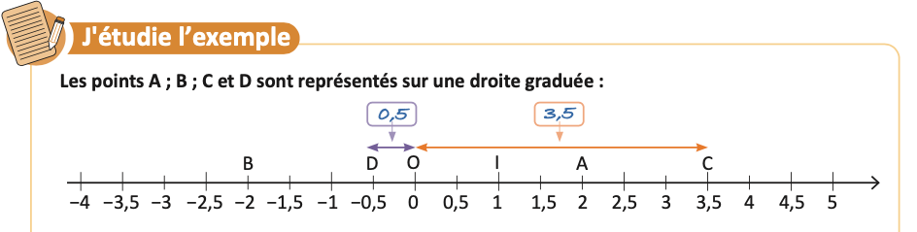
J’étudie l’exemple.
M
L’enseignant explique.
La distance du nombre +2 à 0 est 2:
OA=2
La valeur absolue de +2 est : 2

Slide 27
J’étudie l’exemple.
M
L’enseignant explique.
La distance du nombre -2 à 0 est 2:
OB=2
La valeur absolue de -2 est 2

Slide 28
J’étudie l’exemple.
M
L’enseignant explique.
La distance du nombre +3,5 à 0 est 3,5:
OC=3,5
La valeur absolue de 3,5 est : 3,5

Slide 29
J’étudie l’exemple.
M
L’enseignant explique.
La distance du nombre -0,5 à 0 est : 0,5:
OC=0,5
La valeur absolue de -0,5 est : 0,5

Slide 30

Quelle est la valeur absolue de 3 ?
VdC
L'enseignant attend que les élèves lèvent la main et répondent. L'enseignant s'assure que plusieurs élèves participent.
Quelle est la valeur absolue de 3 ?
O
I
M
0
1
3
-3

Slide 31
La valeur absolue de 3 est 3 ?
VdC
L'enseignant attend que les élèves lèvent la main et répondent. L'enseignant s'assure que plusieurs élèves participent.
La valeur absolue de 3 est 3 ?
O
I
M
0
1
3
3

Slide 32
Quelle est la valeur absolue de -5 ?
VdC
L'enseignant attend que les élèves lèvent la main et répondent. L'enseignant s'assure que plusieurs élèves participent.
Quelle est la valeur absolue de -5 ?
N
O
I
0
1
5
-5

Slide 33
La valeur absolue de -5 est 5.
VdC
L'enseignant attend que les élèves lèvent la main et répondent. L'enseignant s'assure que plusieurs élèves participent.
La valeur absolue de -5 est 5 ?
N
O
I
-5
0
1
5

Slide 34




Prenez vos ardoises ,donnez la valeur absolue de chacun des nombres suivants:
VdC
L’enseignant affiche, lit ,vérifie les réponses et explique
Compléter :
Nombre | Valeur absolue
-4,5
4,5
+2,7
2,7

Slide 35
Voici la signification de deux nombres opposés .
M
L’enseignant incite les élèves à suivre( l’enseignant peut revenir à la question d’introduction).
Exemple :
O
I
-4,5
0
1
3
4,5
Les deux nombres -4,5 et 4,5 ont la même valeur absolue : 4,5 et des signes différents
L’oppose de -4,5 est 4,5
L’oppose de 4,5 est - 4,5
Deux nombres opposés ont la même valeur absolue et des signes différents.

Slide 36


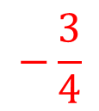
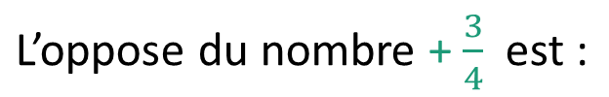

Prenez vos ardoises ,donnez la valeur absolue de chacun des nombres suivants:
VdC
L’enseignant affiche, lit ,vérifie les réponses et explique
7,8
L’oppose du nombre 0 est :
0

Slide 37
Pratique guidée en binôme
10 min

Slide 38

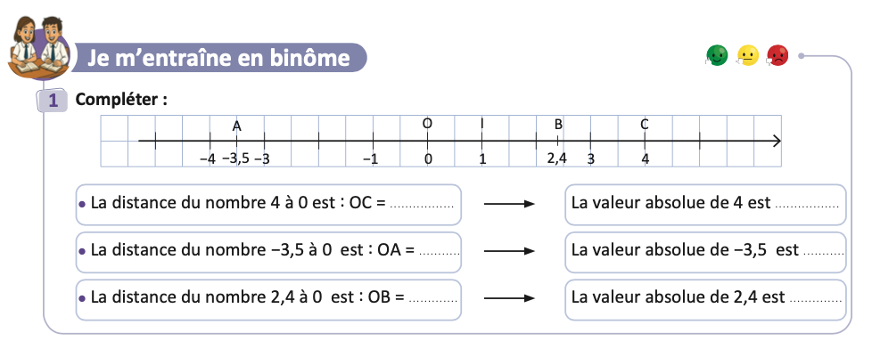
Travaillez individuellement puis discutez en binômes vos réponses.
L'enseignant accorde 2 min au travail individuel puis une minute à la discussion. Il circule pour contrôler et donner des indications en cas de besoin.
Page 11

Slide 39
Prenez la correction sur vos livrets.
L’enseignant explique la réponse et donne 30s aux élèves pour recopier la correction sur les livrets.
4
4
3,5
3,5
2,4
2,4
Page 11

Slide 40
Pratique autonome :
Travail individuel et défi
12 min

Slide 41
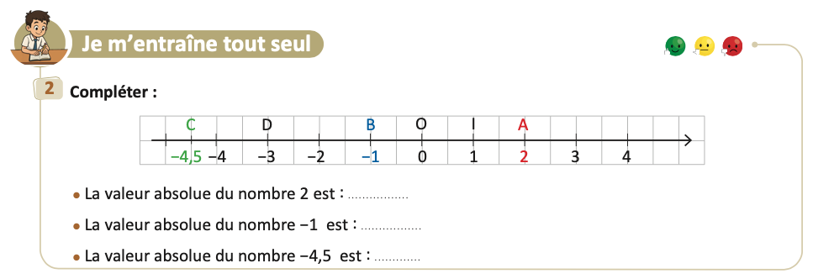
Prenez vos livrets et vos crayons, puis répondez individuellement aux exercices. Vous avez 5 min.
PA
L’enseignant vérifie les productions des élèves, donne une aide individuelle en cas de besoin et oriente les élèves ayant terminé vers le défi.
Page 11

Slide 42

Le temps est terminé. Voyons ensemble la solution des exercices.
PA
L’enseignant accorde 5 min pour donner l’occasion aux élèves de présenter leurs productions et corrige au tableau.
Temps Écoulé

Slide 43

Clôture
3 min

Slide 44
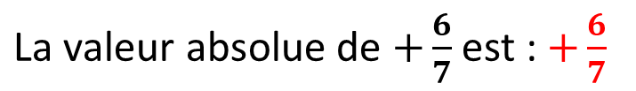
Dans cette séance nous avons appris :
C
L’enseignant invite les élèves à rappeler ce qu’ils ont appris, puis présente une synthèse de la séance.
Exemple :
Deux nombres opposés ont la même valeur absolue et des signes différents.

Slide 45
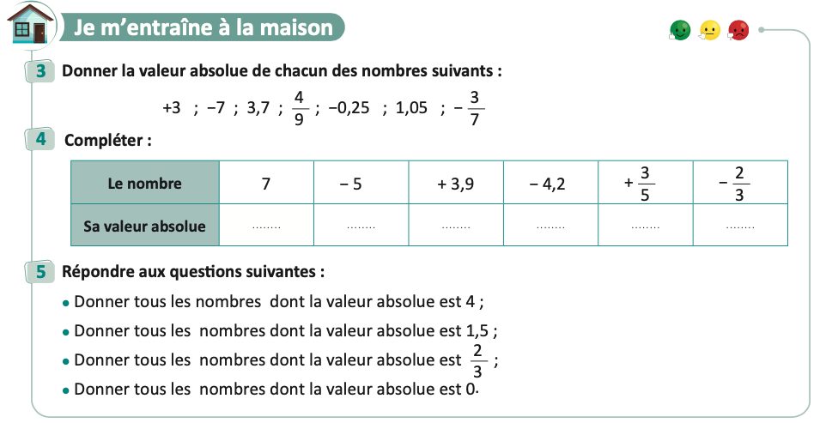
Exercices à préparer à la maison pour la prochaine séance
C
L’enseignant incite les élèves à faire l’exercice à la maison, puis clôt la séance..
Page 11

Slide 46
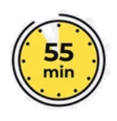
Fin de la séance

